Slide 1
令和６年度
【デジタル道路地図更新のための資料収集リスト】
作成要領
-国・都道府県・政令市・高速会社・道路公社-
2024年7月
※音声付きのパワーポイントファイルです。（全体で２３分程度）
音声を聞く場合は、「スライドショー」で「最初から」か「現在のスライドから」を選択して下さい。

Slide 2

はじめに
デジタル道路地図データベース（DRM-DB）は、国土交通省の政策の下、共通プラットフォームとして、その重要性を増しています
そこで 求められているDRM-DB更新の迅速化・網羅性・正確性の向上に向けて
次頁からの事業年度・事業内容に合致する道路の図面が必要となります
必要な図面は
平面図・縦断図・標準横断図・中心線座標リスト
【必要な図面】
①詳細設計図面・実施設計図面等
②設計協議図面等（警察/鉄道事業者/地元住民用地説明会）
③工事発注時の図面
等、①・②・③いずれかの図面が必要となります

Slide 3
１．対象道路管理者
①国
②都道府県
③政令市
④NEXCO東日本・NEXCO中日本・NEXCO西日本
⑤本四高速
⑥首都高速・阪神高速・名古屋高速・広島高速・福岡北九州高速
⑦地方道路公社

Slide 4
２．対象道路
①高速道路
②都市高速
③国道（直轄国道・一般国道）
④主要地方道
⑤一般都道府県道
⑥政令市の市道
⑦農道・林道・臨港道路

Slide 5
３．更新対象事業項目
①道路新設
②現道拡幅（中央分離帯設置、2車線化や4車線化など車線数の変更）
・車線数を変えることなく道路幅員のみを（多少）変えた場合は、更新の対象外
・歩道の追加は、更新の対象外
③線形改良
④視距改良（線形変更がなければ対象外）
⑤交差点改良
・交通島を設置した物理的な左折専用道設置は対象
・交差点のラインによる右折レーン設置等は、更新の対象外
⑥管理者変更（直轄事務所の管理変更含む）・廃道・有料区間の無料化等
⑦道路構造物
・橋梁（延長15m以上）・トンネル⇒平面図等に位置・名称等が記載されていれば個別での資料提供は不要
・横断歩道橋・ロックシェッド・スノーシェッド・スノーシェルター・料金所⇒既存構造物で変更等があれば資料提供は必要
⑧その他
・都道府県庁・地方整備局等の事務所・出張所⇒移転・廃止等があれば資料提供は必要

Slide 6
４．更新対象年度
①令和６年度供用予定
②令和７年度供用予定
③令和８年度供用予定
④令和５年度供用済み（政令市の幅員3m～5.5m未満）
⇒昨年度未提出のもの
⇒昨年度、未提出のもの
⇒今年度提出必須
※令和８年度（２年先）までの供用予定路線の情報が必要な理由
①特車システムに対応するため
②VICSリンクを付与するため（VICSリンク：カーナビの道路交通情報区間）
③カーナビで供用直後に使用可能とするため
図面の提供が無く、データ化が出来ない場合、上記システム・サービスに
支障をきたします

Slide 7
５．デジタル道路地図更新のための資料収集リスト
連絡先の情報
列番号
（２）道路の供用
情報
（１）道路の基本情報
（３）図面の情報

Slide 8
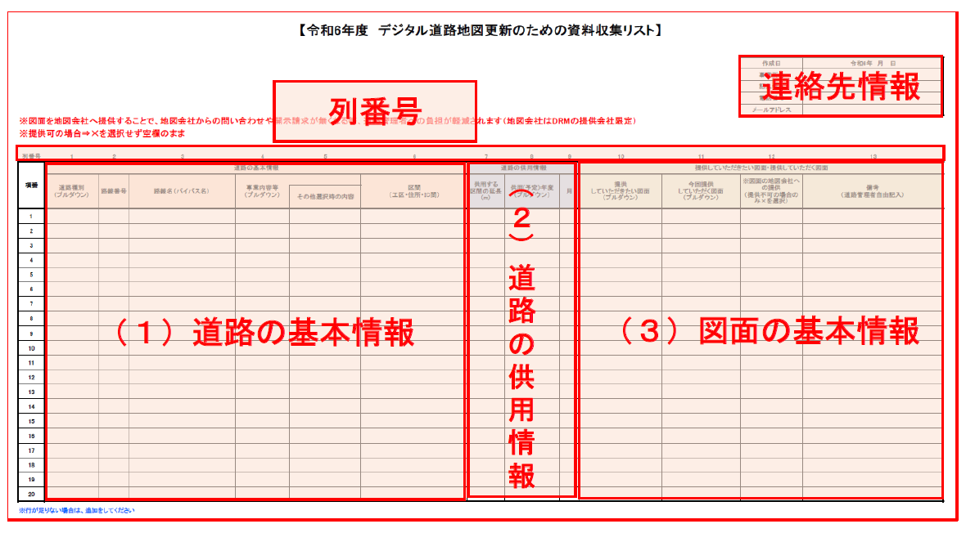
６．連絡先情報の記入
【最初にやっていただく事】
①事務所名は記載済み
②作成日
③記入者名
④電話番号
⑤メールアドレス
必ずご記入ください
記載・提出いただいた内容を確認させて
いただく際に必要となります

Slide 9
【記載事項に関する確認】
７-１．リスト記載済み箇所の確認・修正方法
黄色の網掛箇所の確認・修正方法です。
【確認内容】
（１）内容記載済み⇒変更があれば修正
（２）空欄 ⇒内容の追記
※黄色網掛箇所以外でも変更があれば修正
（３）提供していただきたい図面列に斜線が引いてある場合
前年度までに図面はご提供済み（再提供は不要）
（４）提供していただきたい図面列に個別の図面名称が記載されている場合
当該図面のみご提供ください
※提供済みでも、変更があると推定される場合は改めて提供対象として記載
【修正方法】
（１）変更・修正⇒赤字の見え消し線
（２）追記 ⇒赤字で追記
（３）プルダウン選択列の変更（道路種別・事業内容等）
⇒プルダウンメニューで変更する項目を選択（見え消し線は不要・選択後赤字）
※斜線箇所 ⇒確認・追記は不要

Slide 10
７-２．記載済の事業内容が対象外の場合
記載してある事業内容
・のり面の整備・歩道の設置等
⇒事業内容が更新対象外（次年度のリストから除外）
・供用がR８年より後である等
⇒供用年度が更新対象外（次年度のリストにも記載）
であった場合
備考欄に “〇〇のため該当しない”と記入
〇〇⇒のり面整備・歩道設置・供用年度がR9年度等

Slide 11
８-１．（１）道路の基本情報の記入
【新規事業案件の記入】
リストに記載のない、新たに追加された対象事業案件があれば新規に記入ください
※記載済み行の次の行から記入
※行が足りなければ追加
①道路種別（列番号1）：プルダウンメニューから選択
②路線番号（列番号2）： 路線番号の数値を記入（無ければ未記入でよい）
③路線名（列番号3）： バイパス名、路線名称を記入
④事業内容等（列番号4）：プルダウンメニューから選択
その他選択時の内容（列番号5）：その他を選択した場合、その具体的な内容を記入
⑤区間（列番号6）：事業実施区間の記入（工区・住所・IC間等、区間を特定できる内容）

Slide 12
８-２．（２）道路の供用情報の記入
①供用する区間の延長（ｍ）（列番号７）：
・事業実施区間の延長距離を記入（工事が全体の一部であれば
その一部区間の距離を記入)
② 供用（予定）年度（列番号8）：： ※一番必要な情報です
・供用（予定）年度をプルダウンメニューから選択
・判らない場合は「未定」 を選択
※令和6年度か7年度か未定の場合、一旦令和6年度と記入
③供用月（列番号9）：
・供用予定の月まで決定されている場合は、記入
・上記で「供用済み」 を選択した場合、年・月を記入
※供用（予定）年度
⇒事業全体の完了（予定）年度ではなく、当該箇所の供用（予定）年度とします。

Slide 13
８-３．（３）図面の情報の記入
①提供していただきたい図面（列番号10）：
・この列への記入は不要です
②今回提供していただく図面（列番号11）：御担当者様が記入
・提供していただく図面をプルダウンメニューから選択
③図面のカーナビ地図会社への提供（列番号12）：
・地図会社への提供が不可の場合は×を選択（空欄のまま⇒提供可と判断）
・斜線箇所は、前年度提供可の回答済み
・何らかの理由により図面を地整（DRM）に提供できない場合の✕ではありません
※地図会社とは、機密保持に関する確約書を取り交したカーナビ地図会社で、ゼンリン、
トヨタマップマスター、ジオテクノロジーズ、マップルの4社
※図面を地図会社へ提供することで
・地図会社からの問い合わせや開示請求が無くなり、道路管理者への負担が軽減
・図面に個人名がある場合は削除をしたうえで提供
・また、確約書により、地図会社から図面が流出する事はありません

Slide 14
９．提出していただく図面の形式
①CAD形式 ⇒拡張子がP21 or SFC
または
②AutoCAD形式⇒拡張子がDXF or DWG

Slide 15
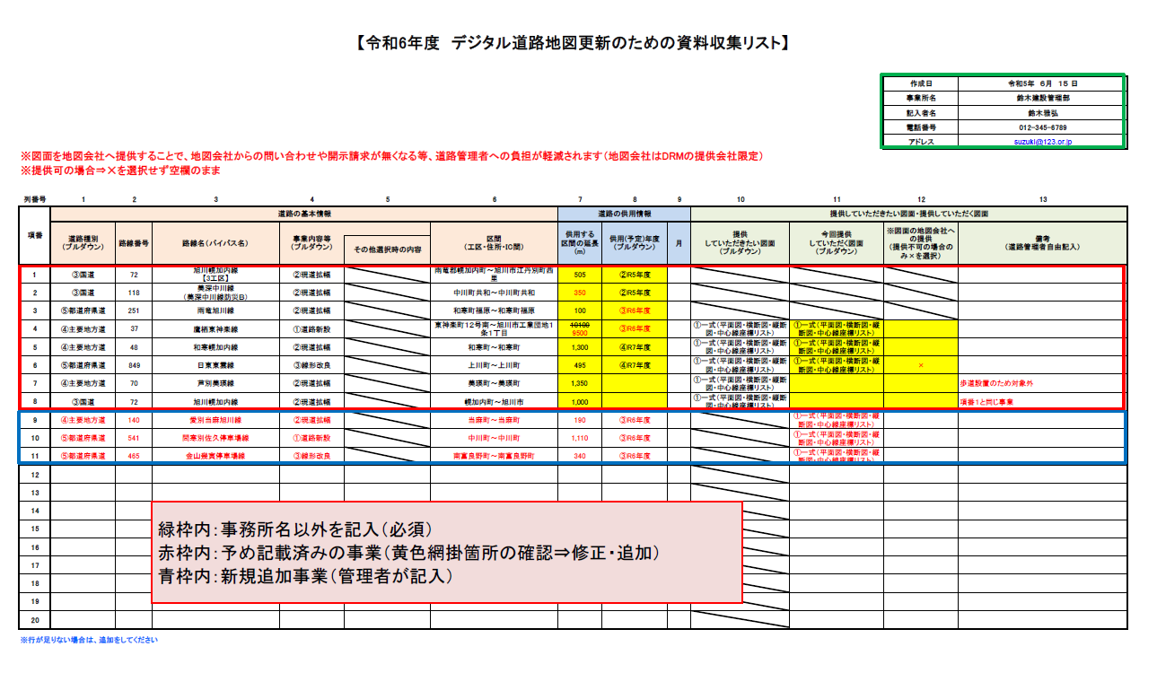
１０-１．資料収集リストの記入例（記載有＋新規追加）

Slide 16
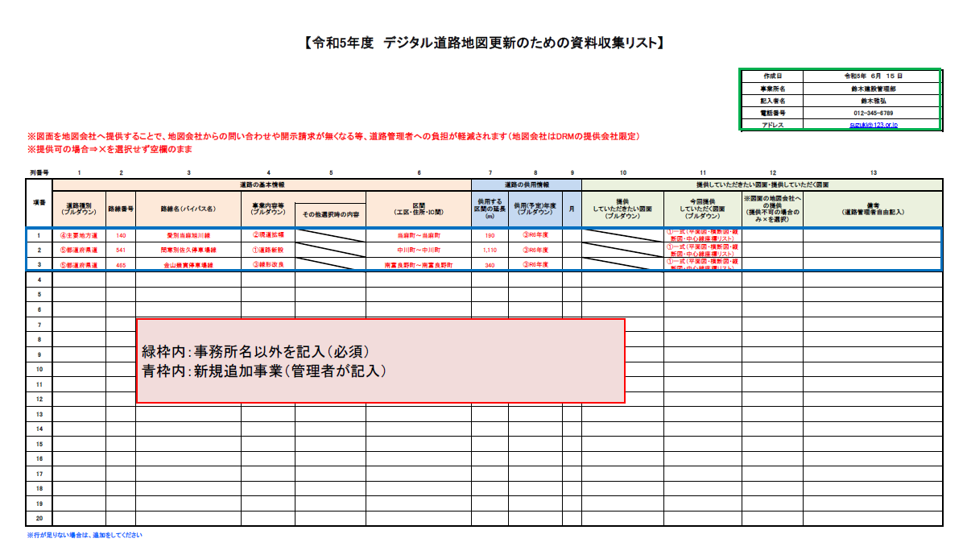
１０-２．資料収集リストの記入例（新規追加のみ）

Slide 17
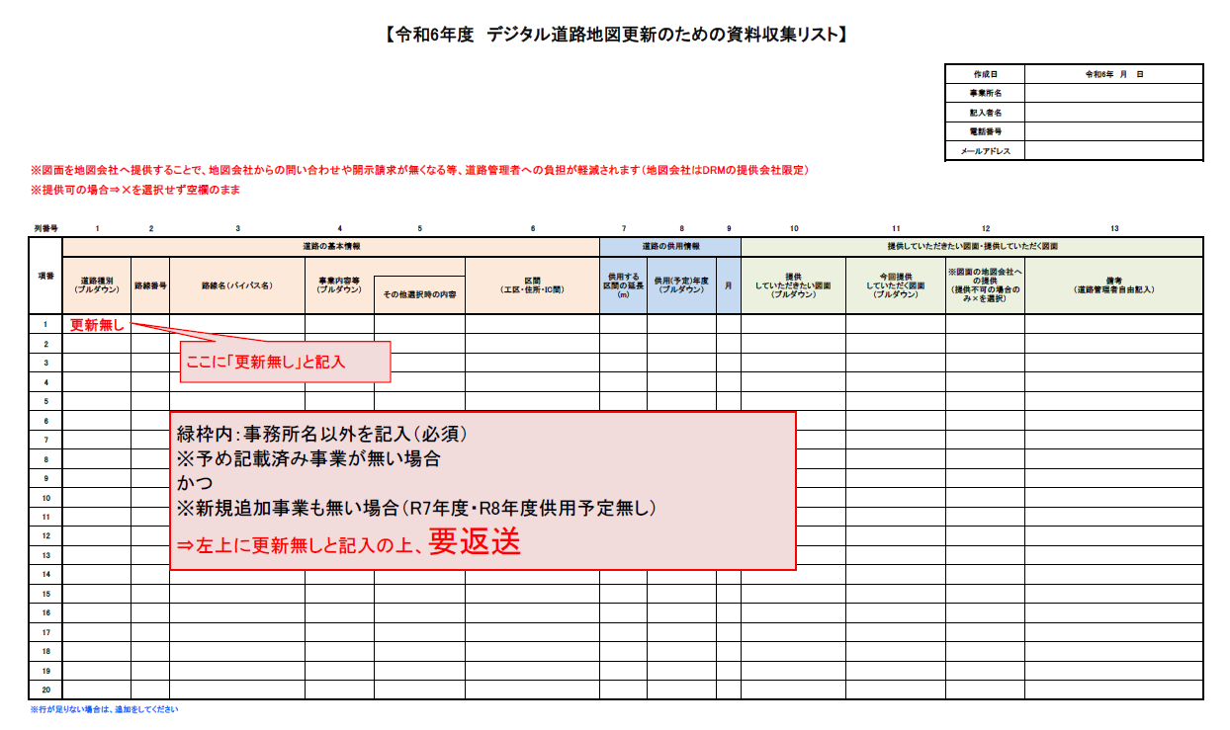
１０-３．資料収集リストの記入例（記載無＋新規無）

Slide 18
１１．照会票
昨年までの情報より、 【デジタル道路地図更新のための資料収集リスト】に
転記出来ない箇所に於いては【照会票】を作成しています
（全ての事務所にあるわけではありません）
【デジタル道路地図更新のための資料収集リスト】提出時
併せて回答をお願いします

Slide 19
１２．提出期限
８月３０日（金）
①提出いただいた資料の確認期間を確保
②追加資料の依頼・回答期間の確保
③ヒアリング期間の確保
等を考慮しております。
遅れそうな場合、事前にご連絡をお願いします。

Slide 20
１３．基礎資料送付方法
【電子データの場合】
①メールに添付（データサイズが小さい場合）して送付
※目安は10MB以下
②CD-ROM/DVD-ROMに記録し、郵送
③大容量転送システム等による送付
※いずれかの方法でお願いします
【紙媒体の場合】
①電子データが無く、図面（紙）の場合は、郵送
でお願いします

Slide 21
１４．問合せ先及び資料送付先
（一財）日本デジタル道路地図協会 情報管理部 川浦 健央
〒102-0093
東京都千代田区平河町1-3-13 平河町フロントビル５階
TEL：０３-３２２２-７９９０(代表)
TEL: ０３-６２７２-４２８６(直通)
E-mail : kawaura@drm.or.jp

Slide 22
１５．全体スケジュール
 | 項目 | 4月 | 5月 | 6月 | 7月 | 8月 | 9月 | 10月 | 11月 | 12月 | 1月 | 2月 | 3月 | 備考
高速道路・国道・ 都道府県道・政令市道 | ①資料収集 依頼状送付
 | ②資料提出
 | ③道路管理者 ヒアリング |  |  |  |  |  |  |  |  |  |  |  |  | 提出頂いた資料等について現地でヒアリング実施
 | ④不明箇所等 の照会票作成 |  |  |  |  |  |  |  |  |  |  |  |  | 提出いただいた資料の不明箇所を照会票等により確認
 | ⑤管理者確認 (供用日の確認) |  |  |  |  |  |  |  |  |  |  |  |  | 提出いただいた資料よりデータ化した箇所の確認
資料提出
不明箇所の確認
照会票の照会・回答
データ化箇所の確認

Slide 23
１６．資料作成・提出の流れ
DRM協会
国土
地理院
整備局
国
NEXCO等
都道府県
政令市
都道府県
資料作成
依頼状
依頼状送付
説明会開催
受
領
基礎資料作成
基礎
資料
資料提出
資料提出
基礎資料作成
資料共有
DRM-DB
更新
地理院地図
更新

Slide 24
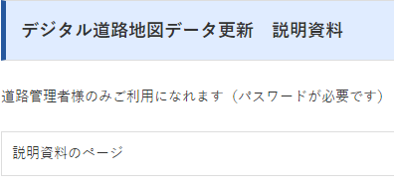

１７．質問・疑問
当協会ホームページをご利用ください！
Q＆Aを、当協会HPの道路管理者専用ページで確認できます
DRMホームページ
DRMの利用
DRM協会
検索
企業・法人
国又は地方公共団体等
大学研究機関
道路管理者
説明資料のページ
【URL】 https://www.drm.jp/doc-dbupdate/
【パスワード】 DRMDB-koushin

